Slide 1
Информационная безопасность.
Тема 10. Интернет вещей (IoT).
Обеспечение безопасности информации складывается из трех составляющих:
Конфиденциальности
Целостности
Доступности

Slide 2
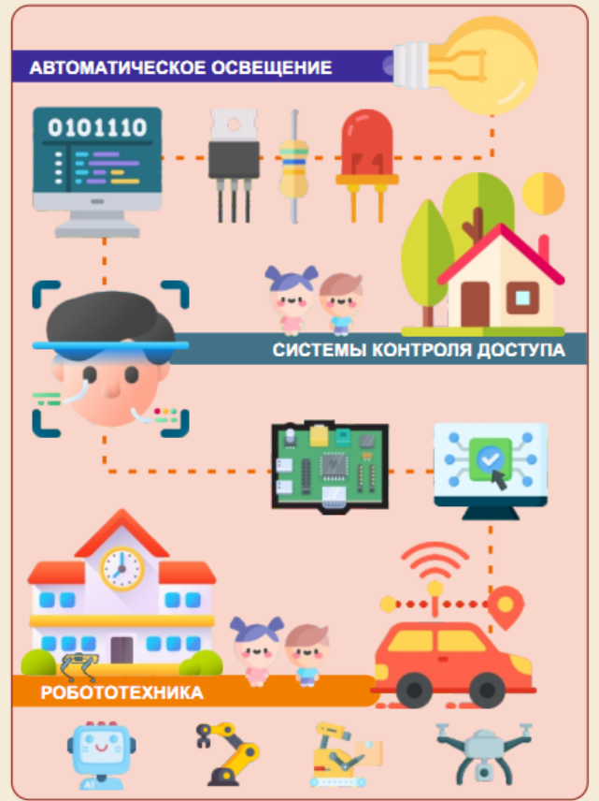
Что такое IoT («Интернет вещей»)?
Интернет вещей (IoT) — это концепция, при которой различные устройства, объекты и системы подключаются к интернету и могут обмениваться данными между собой без участия человека.
Это могут быть умные бытовые приборы, автомобили, датчики, камеры.

Slide 3
Какие риски ИБ в «Интернет вещей»?
Уязвимости устройств — Многие IoT-устройства имеют слабые механизмы защиты, что делает их уязвимыми для хакеров.
Незащищенные данные — Пересылаемые через IoT устройства данные могут быть перехвачены или подделаны без должного шифрования.
Несоответствие стандартам безопасности — Некоторые устройства могут не соответствовать современным стандартам безопасности, что увеличивает риск взлома.
Масштабируемость атак — Устройства IoT могут быть использованы для создания бот-сетей (например, для DDoS-атак), что угрожает целостности сетевой инфраструктуры.
Невозможность обновления — Некоторые устройства не поддерживают регулярные обновления программного обеспечения, что оставляет их уязвимыми для новых угроз.
Конфиденциальность — Сбор и передача личных данных через устройства IoT могут привести к утечкам конфиденциальной информации.

Slide 4
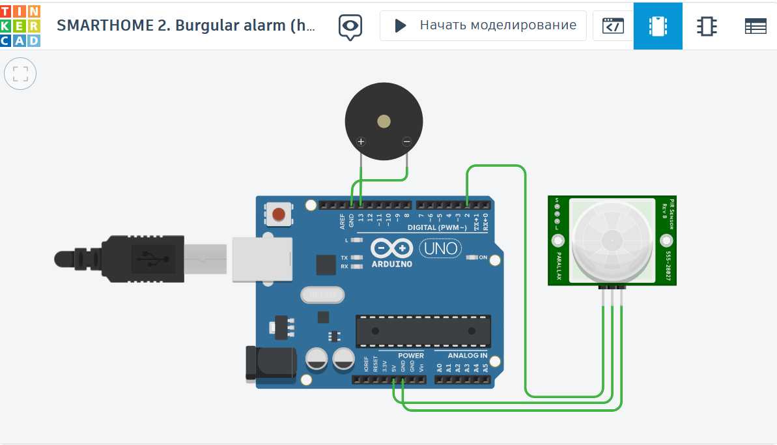
Сценарий. «Умный» дом. Сигнализация
https://www.tinkercad.com/things/5lhtToaEKRL

Slide 5
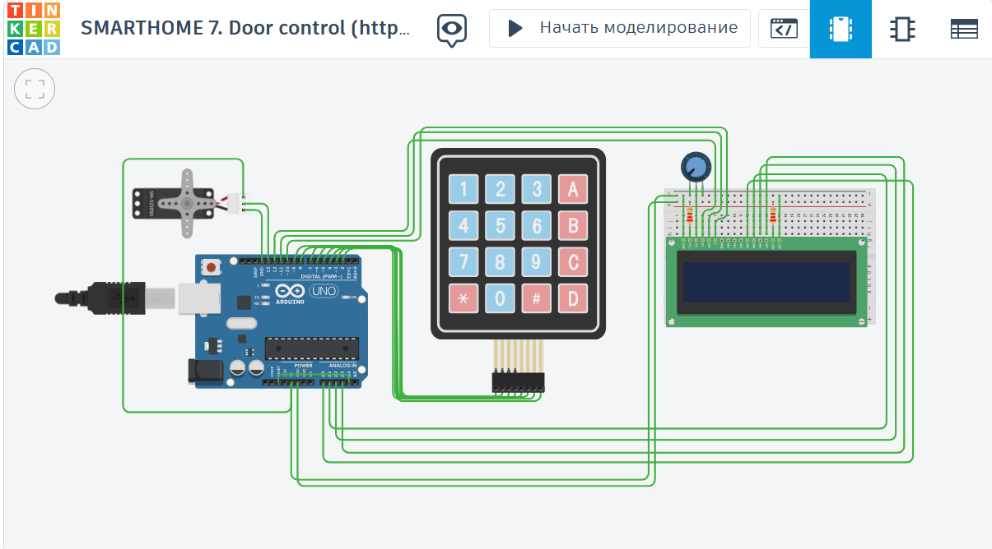
Сценарий. «Умный» дом. Дверной замок.
https://www.tinkercad.com/things/cMxZ6HEHc7A

